Slide 1
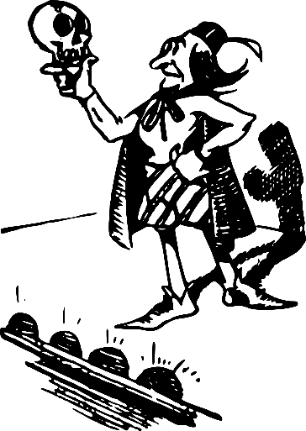
Olla-verbien taivutus englanniksi
be = olla jotakin
have = olla, omistaa
JM Hanksalmen Jopo

Slide 2
Kertaa ensin aikamuodot suomeksi ennen kuin opetat englanniksi
Preesens
Imperfekti
Perfekti
pluskvamperfekti

Slide 3
Olla-verbi = (eng.) (esim. Minä olen älykäs.)
Minä olen kaunis
Sinä olit koulussa
He ovat olleet kilttejä.
Me olimme olleet varmoja.
Te olette vaikeita.
Se oli outoa.
persoona | preesens | imperfekti | perfekti | plus- kvamperfekti

Slide 4
Olla/omistaa-verbi = (eng.) (esim. Minulla on koira.)
persoona | preesens | imperfekti | perfekti | plus- kvamperfekti

Slide 5
Olla-verbi = (eng.) (esim. Minä olen älykäs.)
Minä olen kaunis
Sinä olit koulussa
He ovat olleet kilttejä.
Me olimme olleet varmoja.
Te olette vaikeita.
Se oli outoa.
persoona | preesens | imperfekti | perfekti | plus- kvamperfekti
minä = I | I am
sinä = you | you are
hän = he / she | he is
se = it | it is
me = we | we are
te = you | you are
he = they | they are
Esim.

Slide 6
Olla/omistaa-verbi = (eng.) (esim. Minulla on koira.)
persoona | preesens | imperfekti | perfekti | plus- kvamperfekti
minä = I | I have
sinä = you | you have
hän = he / she | he has
se = it | it has
me = we | we have
te = you | you have
he = they | they have
Esim.

Slide 7
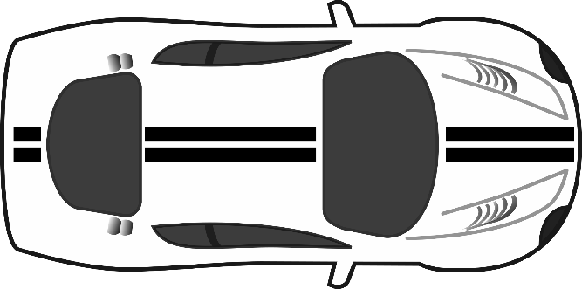
Opitun soveltaminen…
Kirjoita kuusi lausetta (ensin suomeksi), joissa käytät have-verbiä. Lauseissa tulee olla eri aikamuotoja ja persoonamuotoja.
Esimerkiksi: Minulla oli hieno auto. ->
I had a fancy car.

Slide 8
Linkki Kahoot-testiin
Be- ja have-verbien testi

